Slide 1


语音合成中的线性预测分析
院系：微电子科学与技术学院
专业：微电子科学与工程
小组成员：杨泽旗，杨昊麒，何天豪，倪春辉
Notes:
PPT作者请关注公众号壹课，请尊重原作者。

Slide 2

1
研究背景
RESEARCH BACKGROUNDS
Notes:
PPT作者请关注公众号壹课，请尊重原作者。

Slide 3


1
研究背景
RESEARCH BACKGROUNDS
语音信号处理
RESEARCH TOPIC
语音处理用以研究语音发声过程，语音信号的统计特性，语音的自动识别，机器合成以及语音感知等各种处理技术.由于现代的语音技术都以数字计算为基础，并借助微处理器，信号处理器或通用计算机加以实现，因此也称之为数字语音信号处理。
Notes:
PPT作者请关注公众号壹课。

Slide 4
2
线性预测分析
Linear Prediction Coding
Notes:
PPT作者请关注公众号壹课，请尊重原作者。

Slide 5
2
线性预测分析
Linear Prediction Coding
一. 线性预测分析的概念
线性预测(LPC)可极精确地估计语音参数，其基本思想是一个语音的取样可用过去若干语音取样的线性组合来逼近。通过使得实际语音取样与LPC取样间差值的平方和最小，即进行LMS逼近，可决定唯一的一组预测系数，也就是线性组合中的加权系数。
LPC技术用于语音信号处理，不仅可以对语音信号进行精确的预测，还提供了良好的声道模型，利用其参数可以有效地提升语音信号的质量，如降低传输码率、解混响等。
Notes:
PPT作者请关注公众号壹课。PPT作者请关注公众号壹课，请尊重原作者。

Slide 6

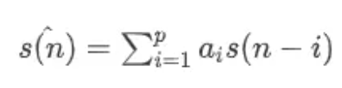
2
线性预测分析
Linear Prediction Coding
二. 线性预测分析的基本原理
线性预测的基本思想是：一个语音取样的现在值可以用若干个语音取样过去值的线性加权组合来逼近。语音抽样信号s(n)和激励信号u(n)之间的关系可以用下列简单的差分方程来表示：
而p阶线性预测是根据信号过去的p个取样值的加权和来预测信号的当前取样值s(n)的:
Notes:
PPT作者请关注公众号壹课。PPT作者请关注公众号壹课，请尊重原作者。

Slide 7
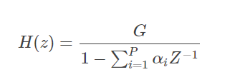
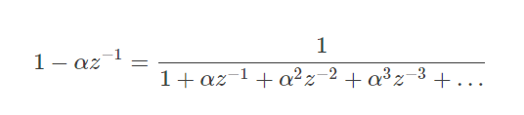

2
线性预测分析
Linear Prediction Coding
二. 线性预测分析的基本原理
上式误差项中的G的原始表示为G=$\sum_{i=0}^{q}{b_{i}z^{−i}}$,因此对于系统函数
其具有q个零点，但是在分母多项式收敛的情况下，可用全极点模型表示极零点模型，因为此时一个零点可用多个极点近似，如下：
由此，我们便可以只用过去p个点的值来表示s(n)，接下来需要求LPC系数$α_{i}$。
Notes:
PPT作者请关注公众号壹课。PPT作者请关注公众号壹课，请尊重原作者。

Slide 8


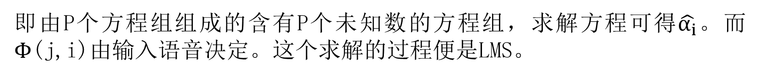
2
线性预测分析
Linear Prediction Coding
三. LPC标准方程
在建立线性预测方程组时需要采用逆滤波法将原模型的非线性方程转化为线性的，根据LMS准则，线性预测过程就是找到一组预测系数，使得均方差最小。LPC标准方程为：
其中
即由P个方程组组成的含有P个未知数的方程组，求解方程可得$\hat{α_{i}}$。而$Φ$(j,i)由输入语音决定。这个求解的过程便是LMS。
Notes:
PPT作者请关注公众号壹课。PPT作者请关注公众号壹课，请尊重原作者。

Slide 9

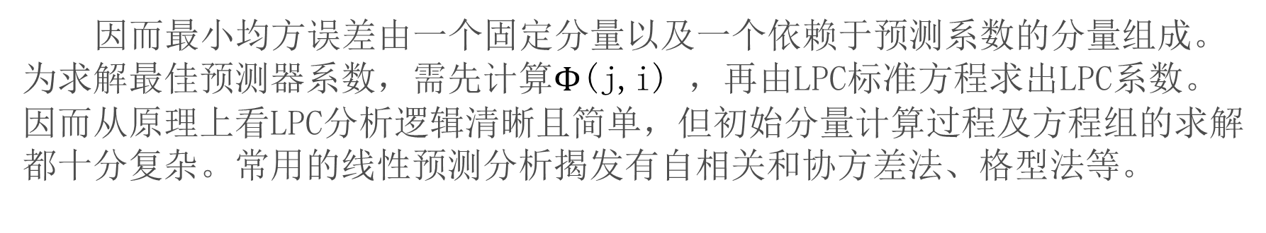
2
线性预测分析
Linear Prediction Coding
四. 均方误差
短时预测均方根误差为
因而最小均方误差由一个固定分量以及一个依赖于预测系数的分量组成。为求解最佳预测器系数，需先计算$Φ$(j,i) ，再由LPC标准方程求出LPC系数。因而从原理上看LPC分析逻辑清晰且简单，但初始分量计算过程及方程组的求解都十分复杂。常用的线性预测分析揭发有自相关和协方差法、格型法等。
Notes:
PPT作者请关注公众号壹课。PPT作者请关注公众号壹课，请尊重原作者。

Slide 10
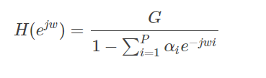
2
线性预测分析
Linear Prediction Coding
五. LPC谱
对于语音信号，确定了LPC系数后，根据H(z)可得到其频率特性的估值，即LPC谱：
LPC谱的特点为：对浊音信号谐波成分处的匹配效果要远好于谐波之间，这由LMSE准则决定，因而其反映的是谱包络。LPC谱可以很好的表示共振峰结构，而不出现额外的峰值和起伏。但当不满足全极模型假设时，如信号收到噪声污染，LPC谱的质量也将相应下降。因此在对LPC参数数字化时，应采取抗混叠措施。
Notes:
PPT作者请关注公众号壹课。PPT作者请关注公众号壹课，请尊重原作者。

Slide 11
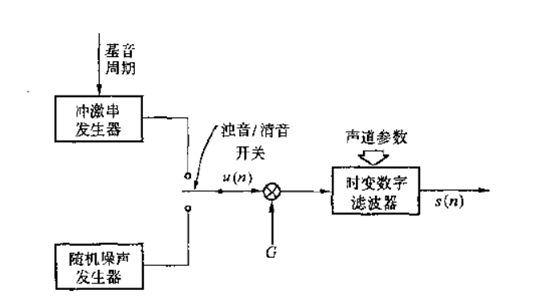
2
线性预测分析
Linear Prediction Coding
六. 语音信号的建模
根据上述模型化思想，可对语音信号建立模型，如下图所示，其中声门激励、声道及辐射的全部谱效应可简化为一个时变数字滤波器：
Notes:
PPT作者请关注公众号壹课。PPT作者请关注公众号壹课，请尊重原作者。

Slide 12
3
线性预测分析的应用
Application of Linear Prediction Coding

Slide 13
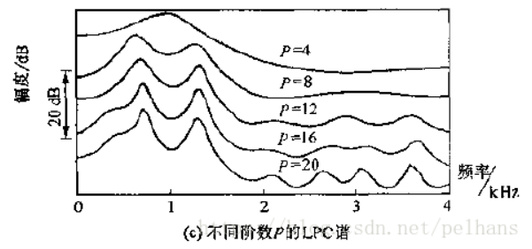
3
线性预测分析的应用
Application of Linear Prediction Coding
一、LPC谱估计
LPC系数可认为是一个全极点滤波器系统函数分母多项式的系数，给定一组预测期系数喉，可得到全极点线性滤波器的频率特性。其频率特性曲线会在共振峰频率出现峰值，因此LPC可以看做一种短时谱估计法。因为语音信号不是时间序列模型，因此H只能是S的一个估计，但又因为一个零点可用无穷多个极点逼近，即极零模型可以用无穷高阶全极点模型逼近。因此，尽管语音信号作为ARMA(自动滑动平均)模型即零点模型，但只要阶数P足够大，总能用全极点模型谱以一个误差逼近语音信号谱。P只需要有足够的极点能够模拟声道结构即可。通常其在10以上时，短时谱的显著峰值部分基本可反映出来。
Notes:
PPT作者请关注公众号壹课。PPT作者请关注公众号壹课，请尊重原作者。

Slide 14


3
线性预测分析的应用
Application of Linear Prediction Coding
二、LPC复倒谱
LPC系数可表示为LPC模型系统冲激响应的复倒谱。设声道模型的系统函数是H(z)，有
设其单位冲激相应为h(n)，可得：
联立两式可以求出h(n)的复倒谱，该复倒谱称为LPC复倒谱，也称LPCC。LPCC最大的优点是运算少，仅为FFT用最小相位信号法求复倒谱的一半。LPCC和LPC系数都可以估计语音信号的短时包络谱。
Notes:
PPT作者请关注公众号壹课。PPT作者请关注公众号壹课，请尊重原作者。

Slide 15
3
线性预测分析的应用
Application of Linear Prediction Coding
三、线谱对(LSP)分析
线谱是指若信号的频率成分近似一条直线，如对正弦波做FFT分析，如果信号截断刚好是周期的整数倍，那么，得到的频谱结果就是线谱。
线谱对（Line Spectral Pairs，LSP）是对线性预测系数的直接数学变换，即对线性预测系数进行表征。LSP具有良好的量化和差值特性，并且对LPC参数具有最高效的表达性，因此在语音编码中被广泛运用。线谱对中单独的线通常被称为线谱频率（line spectral frequencies， LSF）。
线谱对分析的基本出发点是将A(z)(误差传递函数)的零点通过P(z)和Q(z)映射到单位圆上，使得零点直接用频率w来反映。从物理意义上说，P和Q就对应着声门全开全闭时的全反射情况。
Notes:
PPT作者请关注公众号壹课。PPT作者请关注公众号壹课，请尊重原作者。

Slide 16
谢谢倾听
PPT制作：何天豪，杨昊麒
例程制作：杨泽旗
汇报展示：倪春晖
本次汇报例程代码以及ppt已开源至Github：https://github.com/qzy555/digital-speech-processing.git
Notes:
PPT作者请关注公众号壹课。PPT作者请关注公众号壹课，请尊重原作者。

